Slide 1
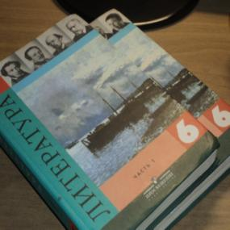
Путешествие по страницам школьного учебника
Учитель русского языка и литературы Акулинина Марина Васильевна
МБОУ «Двинская средняя общеобразовательная школа»
Холмогорский район
Архангельская область
литература
6 класс

Slide 2
Путешествие
поездка или передвижение пешком по каким-нибудь местам, странам (обычно для ознакомления или отдыха).
Толковый Словарь Русского Языка
С.И. Ожегова и Н.Ю. Шведовой

Slide 3
Гид
от ·франц. Guide - человек, сопровождающий туристов и знакомящий их с местностью,
с местными достопримечательностями.
Толковый Словарь Русского Языка
С.И. Ожегова и Н.Ю. Шведовой

Slide 4





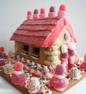













Литературная гостиная
Литиздательство
Кунсткамера
www.tmagma.ru
Литературная мастерская
Литгородок
Рекламное агентство
Музей
Галерея

Slide 5
Галерея
1. Узкое крытое помещение, соединяющее части здания, а также длинный балкон вдоль здания.
2. Верхний ярус театра (устар.).
3. Длинный подземный ход в каких-н. сооружениях, при горных работах.
4. В нек-рых названиях: художественный музей. Картинная галерея.
5. перен., чего. Длинный ряд, вереница.
Толковый Словарь Русского Языка
С.И. Ожегова и Н.Ю. Шведовой

Slide 6

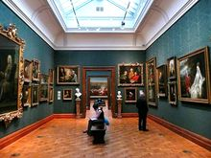
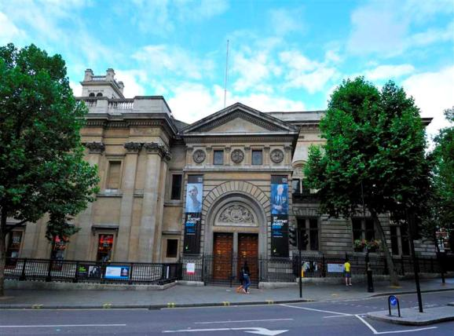
Один из залов национальной портретной галереи

Slide 7
Музей
Музей - учреждение, занимающееся собиранием, изучением, хранением и экспонированием предметов — памятников естественной истории, материальной и духовной культуры, а также просветительской и популяризаторской деятельностью. Исторический, литературный, краеведческий м. М. изобразительных искусств.
Толковый Словарь Русского Языка
С.И. Ожегова и Н.Ю. Шведовой

Slide 8
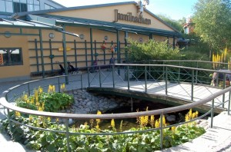
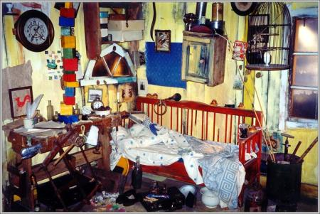
Юнибаккен
В Стокгольме, по крышам которого когда-то разгуливали Малыш и Карлсон, открыт музей героев Астрид Линдгрен. Юнибаккен (так называется хутор в одной из ее книг) занимает целый остров. По острову ходит волшебный поезд, доставляя посетителей то в одну, то в другую сказку.

Slide 9
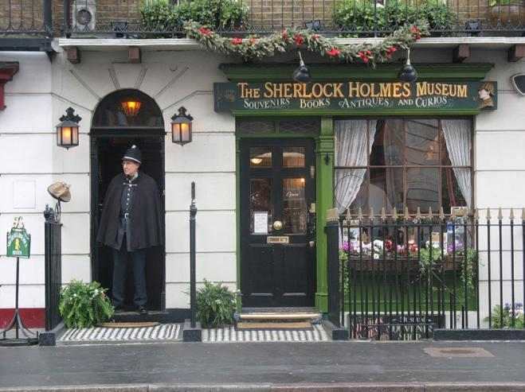
Музей Шерлока Холмса в Лондоне, самого знаменитого литературного сыщика всех времен и народов, расположен на улице Бейкер-стрит.

Slide 10
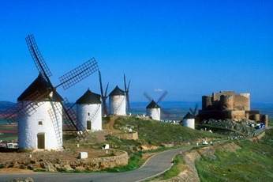
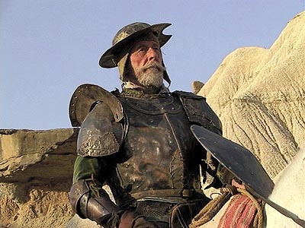
Музей Дон Кихота (Испания)

Slide 11
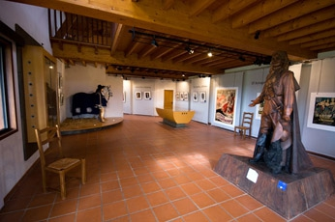
Музей Д`Артаньяна (Франция)

Slide 12
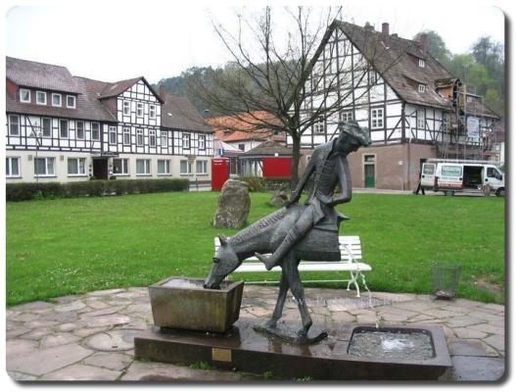
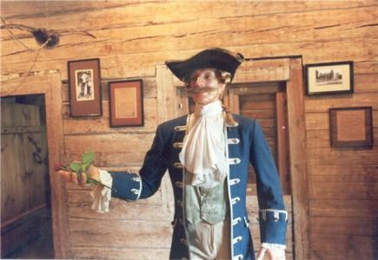
,
Музей барона Мюнхгаузена (Латвия)
Двухэтажный, крытый черепицей дом Мюнхаузена

Slide 13
1
2
3
4
6
7
8
5

Slide 14
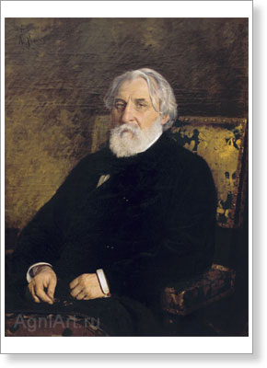
Тургенев Иван Сергеевич
Худ. И.Е. Репин

Slide 15
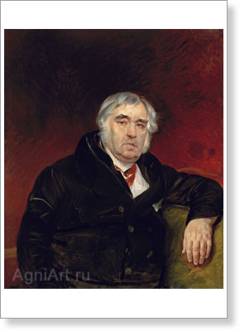
Крылов Иван Андреевич
Худ. К.П. Брюллов

Slide 16
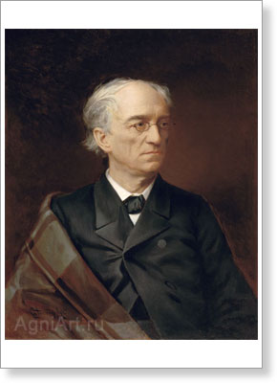
Тютчев Федор Иванович
Худ. С.Ф. Александровский

Slide 17
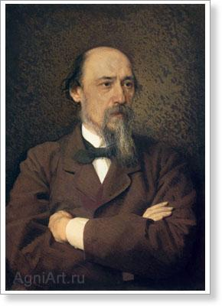
Некрасов Николай Алексеевич
Худ. И.Н. Крамской

Slide 18
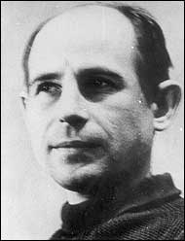
Николай Михайлович Рубцов

Slide 19
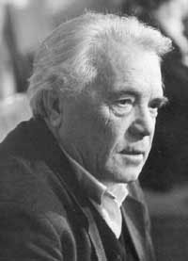
Астафьев Виктор Петрович

Slide 20
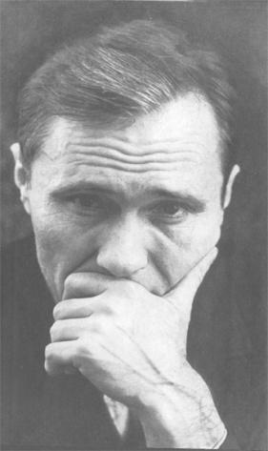
Шукшин
Василий
Макарович

Slide 21
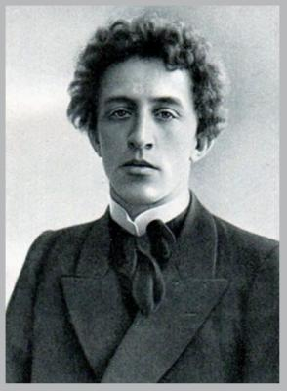
Блок
Александр
Александрович

Slide 22
1
2
3
4
5
6

Slide 23
Литературный портрет
У второго мальчика волосы были всклокоченные, черные, глаза серые, скулы широкие, лицо бледное, рябое, рот большой, но правильный, вся голова огромная, как говорится, с пивной котёл, тело приземистое, неуклюжее. Малый был неказистый – что и говорить!
(Павлуша. И.С. Тургенев «Бежин луг»)

Slide 24
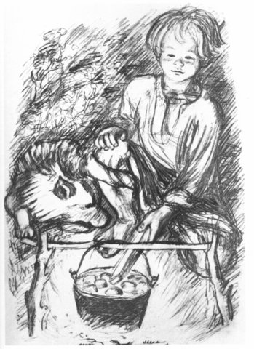
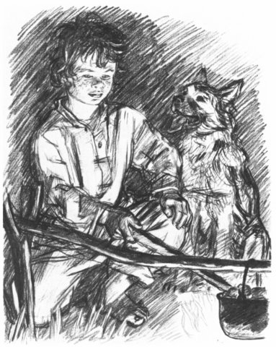
А.Ф. Пахомов
Ранний вариант
Поздний вариант

Slide 25
Литературный портрет
… на щеке родимое пятно, а на висках волосья при ученье выдраны. Идет в чем был: в опорочках, одна штанина в сапоге, другая мотается, а озямчик старенький, крючочки не застегиваются, порастеряны, а шиворот разорван.
(Левша. Н.С. Лесков «Левша»)

Slide 26
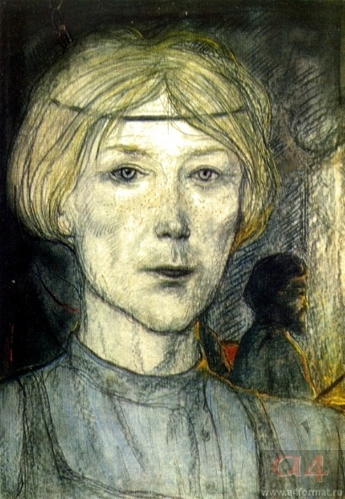
Левша. Художник И. Глазунов
a4format.ru

Slide 27
Литературный портрет
… был моложе сестры на два года. Ему было всего только десять лет с хвостиком. Он был коротенький, но очень плотный, лобастый, затылок широкий. Был в золотых веснушках, а носик его, чистенький тоже, как у сестры, глядел вверх. Это был мальчик упрямый и сильный.
(Митраша. М.М. Пришвин «Кладовая солнца»)

Slide 28
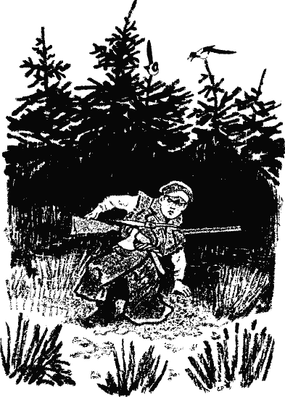
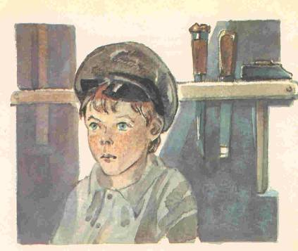
Митраша
Рис. Е. Рачёва
900igr.net/prezentatsii/literatura/
fidel-kastro.ru/prishvin/

Slide 29
Литературный портрет
Большеголовый, маленького роста, аккуратно одетый, тщательно выбритый, он властно и спокойно держал в руках весь класс в руках. Кроме журнала, у него был блокнотик, куда он что-то вписывал после опроса. Я не помню, чтобы он когда-нибудь кричал, или уговаривал заниматься, или грозил вызвать родителей в школу. Все эти штучки были ему ни к чему.
(Харлампий Диогенович «Ф.А. Искандер «Тринадцатый подвиг Геракла»)

Slide 31
Литературный портрет
Стиранное много раз ситцевое платье едва прикрывало до колен худенькие загорелые ноги девочки. Ее темные густые волосы, забранные в кружевную косынку, сбились, касаясь плеч. Каждая черта была выразительно легка и чиста, как полет ласточки. Темные, с оттенком грустного вопроса в глаза касались старше лица; его неправильный мягкий овал был овеян такого рода прелестным загаром, какой присущ здоровой белизне кожи. Полураскрытый маленький рот блестел кроткой улыбкой.
(Ассоль. «А.С. Грин «Алые паруса»)

Slide 32
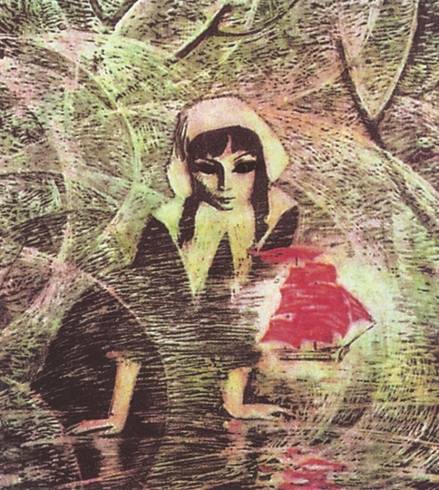
Ассоль
Художник
С. Бродский. Иллюстрация к феерии
А. С. Грина
«Алые паруса». 1963–1964 гг.

Slide 33
Литературный портрет
Седые кудри складками падали из-под его соломенной шляпы; серая блуза, заправленная в синие брюки, и высокие сапоги придавали ему вид охотника; белый воротник, галстук, пояс, унизанный серебром блях, трость и сумка с новеньким никелевым замочком выказывали горожанина. Его лицо, если можно назвать лицом нос, губы, глаза, выглядывавшие из бурно разросшейся лучистой бороды, из пышных, свирепо взрогаченных вверх усов, казалось, было вяло прозрачным, если бы не глаза, серые, как песок, и блестящие, как чистая сталь, с взглядом смелым и сильным.
(Эгль – собиратель песен, легенд, преданий и сказок «А.С. Грин «Алые паруса»)

Slide 34
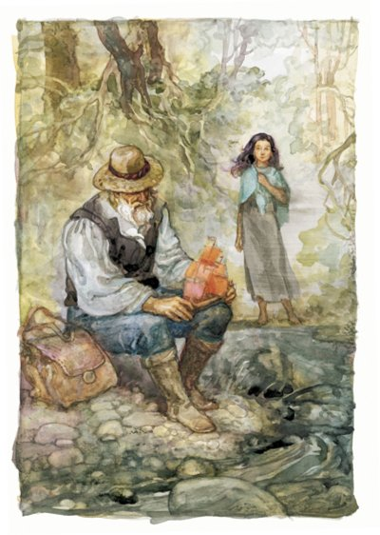
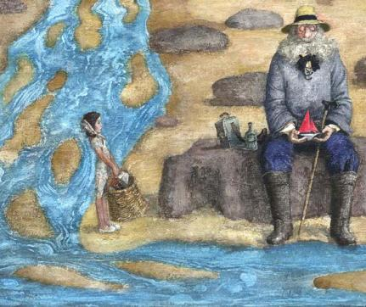
Н. Алешина
Эгль
М. Бычков

Slide 35
Кунсткамера
Кунстка́мера — кабинет редкостей, в настоящее время — Музей антропологии и этнографии имени Петра Великого Российской академии наук, — первый музей России, учреждённый императором Петром Первым, находится в Санкт-Петербурге. Обладает уникальной коллекцией предметов старины, раскрывающих историю и быт многих народов. Но многим этот музей известен по коллекции «уродцев» — анатомических редкостей и аномалий.

Slide 36
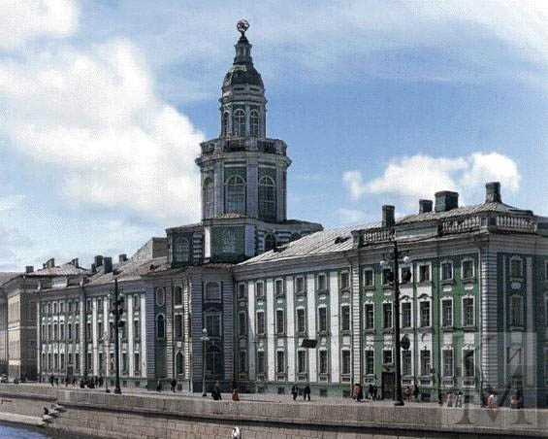
Кунсткамера

Slide 37
1
2
3
4
6
5

Slide 38
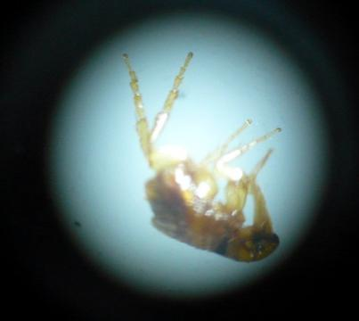
Н.С. Лесков «Левша»

Slide 39
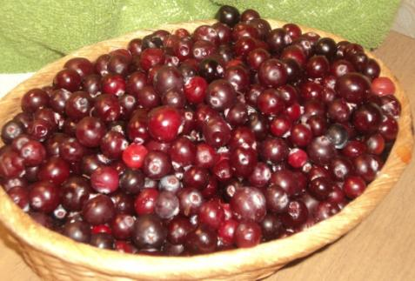
М.М. Пришвин «Кладовая солнца»

Slide 40

В.П. Астафьев «Конь с розовой гривой»

Slide 41
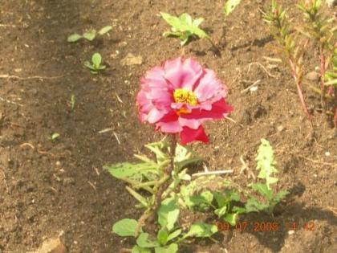
А. Платонов «Неизвестный цветок»

Slide 42
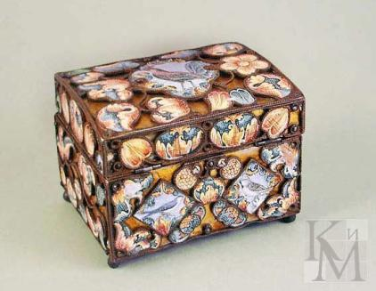
И.А. Крылов «Ларчик»

Slide 43
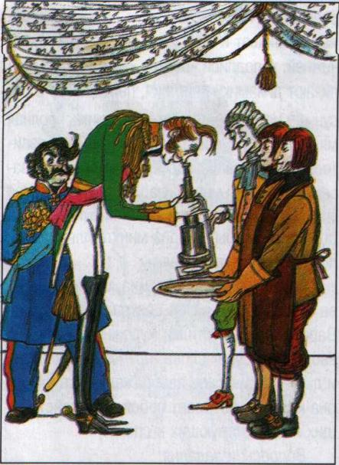
Н.С. Лесков «Левша»
КУКРЫНИКСЫ
"Сказ о тульском косом Левше и стальной блохе". 1974
900igr.net

Slide 44
Литературная гостиная
Гипербола | чрезмерное преувеличение свойств изображаемого предмета.
Антитеза | противопоставление образов, эпизодов, картин, слов.
Инверсия | необычный порядок слов.
Метафора | слово или выражение, употребленное в переносном смысле, вместо другого предмета, потому что между обозначаемыми предметами есть сходство.

Slide 45
Литературная гостиная
Олицетворение | изображение неживых предметов в виде живых существ.
Сравнение | изображение одного предмета путем сравнения его с другим.
Эпитет | художественное определение предмета или явления.

Slide 46
Палестинка
Буреметр
Чирки
Куртинка
Елань
Озямчик
Ногавки
Ладило

Slide 47
Палестинкой называют в народе какое-нибудь отменно приятное местечко в лесу.
(М.М. Пришвин «Кладовая солнца»)

Slide 48
Куртинка – островок.
М.М. Пришвин «Кладовая солнца»

Slide 49
Елань – топкое место в болте, все равно, что прорубь на льду.
М.М. Пришвин «Кладовая солнца»

Slide 50
Ладило – бондарный инструмент.
М.М. Пришвин «Кладовая солнца»

Slide 51
Чирки – самодельная обувь.
В.Г. Распутин
«Уроки французского»

Slide 52
Озямчик – крестьянская одежда вроде пальто.
Н.С. Лесков «Левша»

Slide 53
Ногавки – носки.
Н.С. Лесков «Левша»

Slide 54
Буреметр – барометр.
Н.С. Лесков «Левша»

Slide 55
ЗВЕЗДА ПОЛЕЙ
Звезда полей, во мгле заледенелой
Остановившись, смотрит в полынью.
Уж на часах двенадцать прозвенело,
И сон окутал родину мою...
Звезда полей! В минуты потрясений
Я вспоминал, как тихо за холмом
Она горит над золотом осенним,
Она горит над зимним серебром...

Slide 56
Н.М. Рубцов
Звезда полей горит, не угасая,
Для всех тревожных жителей земли,
Своим лучом приветливым касаясь
Всех городов, поднявшихся вдали.
Но только здесь, во мгле заледенелой,
Она восходит ярче и полней,
И счастлив я, пока на свете белом
Горит, горит звезда моих полей...

Slide 57
Литература
Литература. 6 кл. Учеб. для общеобразоват. учреждений. В 2 ч. [авт.-сост. В.П. Полухина и др.]; под ред. В.Я. Коровиной. – 15-е изд. – М.: Просвещение, 2008

Slide 58
Интернет-ресурсы
agniart.ru Портреты русских писателей и поэтов.
images.yandex.ru›Национальная портретная галерея в Лондоне фото
http://www.xrest.ru/original/744376/
http://www.liveinternet.ru/users/nataly_gazizova/post168605486/
http://www.liveinternet.ru/community/2556565/
http://illustrators.ru/illustrations/41613
http://www.liveinternet.ru/users/nataly_gazizova/post168605486/
http://votpuske.com/goroda/london/attachment/musey_sherloka_holmsa/
http://subscribe.ru/author/51916/group
http://www.photosight.ru/photos/93285/
http://www.donbass.ua/news/travel/2011/11/10/v-gostjah-u-sherloka-holmsa-i-don-
http://www.infornews.ru/travel/6910.html

Slide 59
Интернет-ресурсы
http://besedka.7bb.ru/viewtopic.php?id=1714
http://www.liveinternet.ru/users/3596969/post136834779/
http://museum.edu.ru/catalog.asp?ob_no=13032
http://t-smertina.narod.ru/litphoto/blok/photoalbum-35.html
http://900igr.net/prezentatsii/literatura/Prishvin/Prishvin.html.
http://blogs.mail.ru/inbox/superalina/55FFEF7A394EB716.html
http://pda.privet.ru/blog/20116617?page=2
http://konkurs-graf.ucoz.ru/photo/12-0-496
www.k4k4.ru/node/431
kihota-samye-interesnye-literaturnye-muzei-foto.html
kohinor.in ›музеи-литературных-героев-мира/
Mariyka. Необычные рисованные домики.
ru.wikipedia.org
ozhegov.org
personalguide.ru ›tales/278/ Москва

